Slide 1
THPTTK
HỆ THỐNG THÔNG TIN
2001207104 - Bùi Trần Minh Kha
2001200695 - Ngô Thanh Tuấn
2001210749 - Phạm Tấn Đạt

Slide 2
PHÂN CÔNG
MSSV | Họ và Tên | Phân công
2001207104 | Bùi Trần Minh Kha | -Hoàn thành word-Sơ đồ use case nghiệp vụ, Use case quản lý đặt phòng, Use case quản lý hoá đơn, Use case khách hàng,-Sơ đồ lớp mức phân tích
2001200695 | Ngô Thanh Tuấn | -Use case Quản lý đánh giá và phản hồi của khách hàng, đổi phòng, huỷ phòng- Thiết kế CSDL, sơ đồ lớp mức thiết kế
2001210749 | Phạm Tấn Đạt | -Use case Quản lý dịch vụ, Quản lý nhân viên,Quản lý phòng- Mô hình hoá chức năng,Hoàn thành ppt

Slide 3
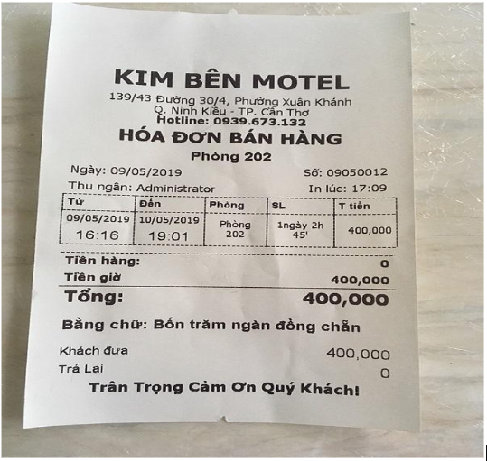
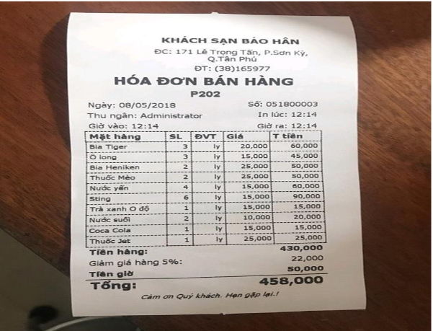
KHẢO SÁT HỆ THỐNG

Slide 4
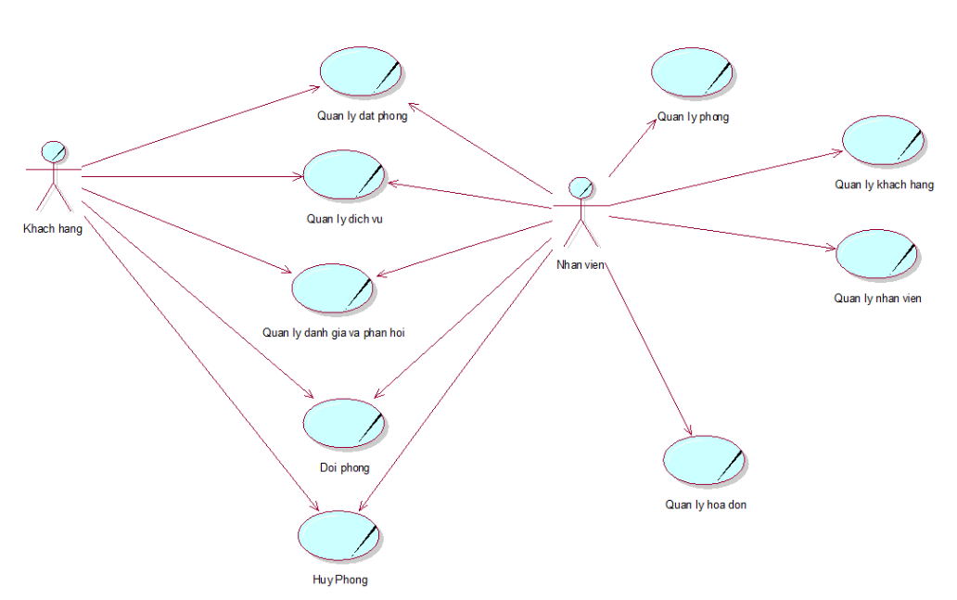
SƠ ĐỒ USE-CASE NGHIỆP VỤ

Slide 5
MÔ HÌNH HÓA QUY TRÌNH NGHIỆP VỤ
MÔ HÌNH HÓA QUY TRÌNH NGHIỆP VỤ QUẢN LÝ ĐẶT PHÒNG - BẰNG VĂN BẢN
Use case nghiệp vụ: Quản lý đặt phòngUse case bắt đầu khi có một khách hàng muốn đặt phòng (trực tuyến hoặc tại quầy lễ tân). Mục tiêu use case nhằm cho phép khách hàng đặt phòng trong khách sạn theo yêu cầu của họ, bao gồm việc chọn loại phòng, nhập thông tin cá nhân và xác nhận đặt phòng.
Các dòng cơ bản:Khách hàng truy cập hệ thống đặt phòng: Khách hàng mở trang web đặt phòng hoặc yêu cầu nhân viên lễ tân hỗ trợ đặt phòng.Khách hàng chọn loại phòng: Khách hàng xem danh sách các loại phòng có sẵn và chọn loại phòng mong muốn (phòng đơn, phòng đôi, phòng VIP, v.v.).Nhập thông tin cá nhân: Khách hàng nhập thông tin cá nhân (tên, số điện thoại, email, ngày nhận phòng và ngày trả phòng).Kiểm tra sự khả dụng của phòng: Hệ thống kiểm tra cơ sở dữ liệu để xem loại phòng khách hàng yêu cầu có sẵn trong khoảng thời gian đó không.Xác nhận đặt phòng: Nếu phòng có sẵn, hệ thống tạo phiếu đặt phòng và cập nhật trạng thái phòng trong cơ sở dữ liệu.Gửi xác nhận đặt phòng: Hệ thống gửi xác nhận qua email hoặc in phiếu xác nhận cho khách hàng.
Các dòng thay thế:Phòng không có sẵn:Hệ thống thông báo cho khách hàng rằng phòng không có sẵn trong khoảng thời gian yêu cầu.Khách hàng có thể chọn lại loại phòng khác hoặc thay đổi ngày nhận/trả phòng.

Slide 6
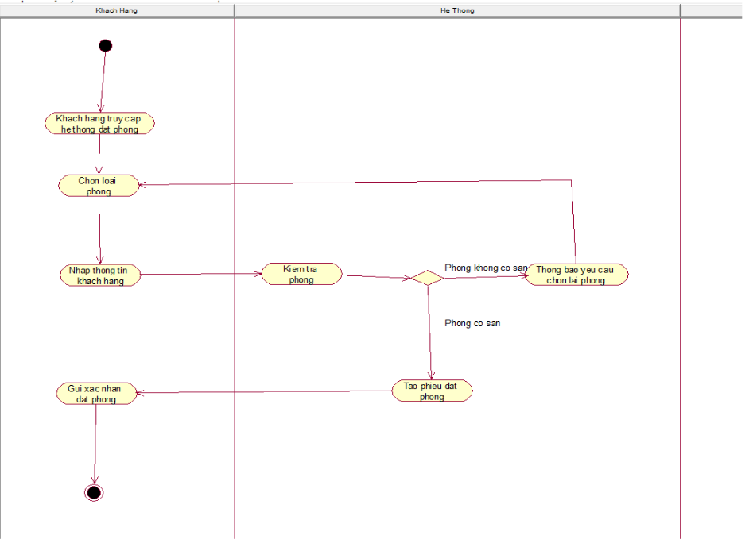
MÔ HÌNH HÓA QUY TRÌNH NGHIỆP VỤ
MÔ HÌNH HÓA QUY TRÌNH NGHIỆP VỤ QUẢN LÝ ĐẶT PHÒNG - BẰNG SƠ ĐỒ HOẠT ĐỘNG

Slide 7
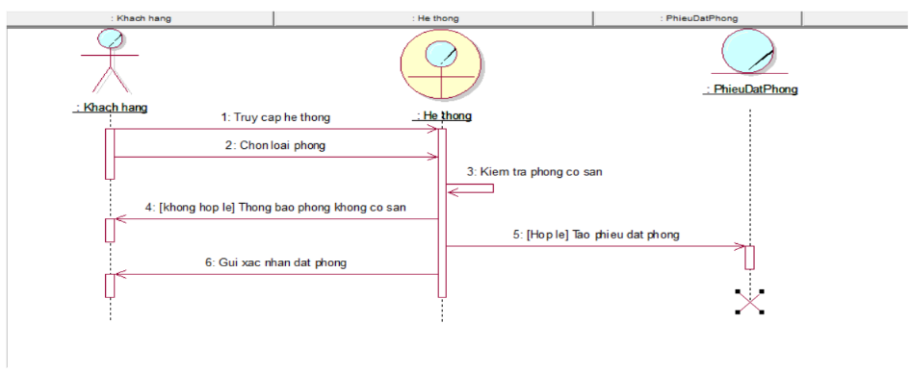
MÔ HÌNH HÓA QUY TRÌNH NGHIỆP VỤ
MÔ HÌNH HÓA QUY TRÌNH NGHIỆP VỤ QUẢN LÝ ĐẶT PHÒNG - SƠ ĐỒ TUẦN TỰ

Slide 8
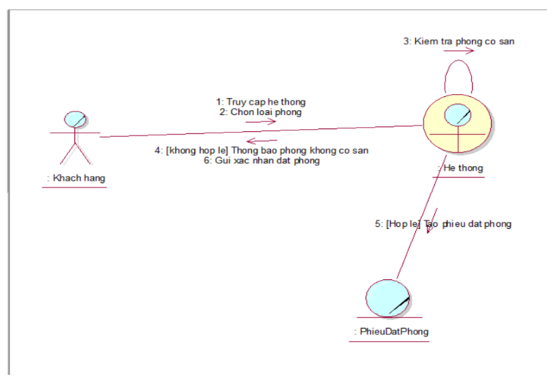
MÔ HÌNH HÓA QUY TRÌNH NGHIỆP VỤ
MÔ HÌNH HÓA QUY TRÌNH NGHIỆP VỤ QUẢN LÝ ĐẶT PHÒNG - SƠ ĐỒ CỘNG TÁC

Slide 9
MÔ HÌNH HÓA QUY TRÌNH NGHIỆP VỤ
MÔ HÌNH HÓA QUY TRÌNH NGHIỆP VỤ QUẢN LÝ HOÁ ĐƠN - BẰNG VĂN BẢN
Use case nghiệp vụ: Quản lý hoá đơnUse case bắt đầu khi có một khách hàng hoặc nhân viên yêu cầu tạo hoá đơn. Mục tiêu use case nhằm tạo và quản lý hoá đơn cho các dịch vụ đã sử dụng.
Các dòng cơ bản:Yêu cầu tạo hóa đơn: Khách hàng yêu cầu thanh toán khi trả phòng hoặc nhân viên lễ tân thực hiện quá trình tạo hóa đơn cho khách hàng.Tổng hợp chi phí: Hệ thống tổng hợp tất cả các chi phí phát sinh trong thời gian khách hàng lưu trú (phòng, dịch vụ ăn uống, spa, v.v.).Kiểm tra thông tin dịch vụ: Nhân viên lễ tân kiểm tra chi tiết các dịch vụ đã sử dụng và các chi phí liên quan.Tạo hóa đơn: Hệ thống tạo hóa đơn chi tiết, bao gồm tiền phòng, dịch vụ, thuế và các khoản phí khác.Xác nhận hóa đơn: Khách hàng kiểm tra lại thông tin hóa đơn để đảm bảo chính xác.Gửi hóa đơn hoặc lưu trữ: Hệ thống gửi hóa đơn cho khách hàng qua email hoặc in hóa đơn để khách hàng thanh toán trực tiếp. Hóa đơn cũng được lưu trữ trong cơ sở dữ liệu của khách sạn.
Các dòng thay thế:Thông tin dịch vụ không đầy đủ hoặc không chính xác:Khách hàng phát hiện rằng có lỗi hoặc thiếu thông tin trong chi tiết dịch vụ.Khách hàng yêu cầu nhân viên cập nhật hoặc chỉnh sửa thông tin trước khi tiếp tục tạo hóa đơn.

Slide 10
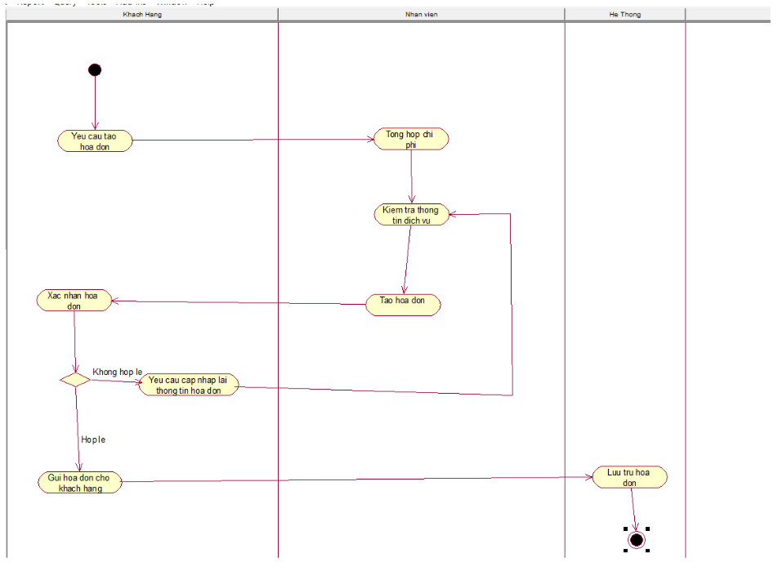
MÔ HÌNH HÓA QUY TRÌNH NGHIỆP VỤ
MÔ HÌNH HÓA QUY TRÌNH NGHIỆP VỤ QUẢN LÝ HOÁ ĐƠN - BẰNG SƠ ĐỒ HOẠT ĐỘNG

Slide 11
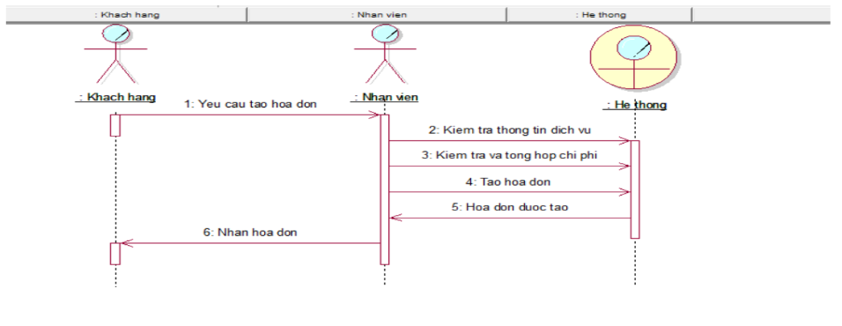
MÔ HÌNH HÓA QUY TRÌNH NGHIỆP VỤ
MÔ HÌNH HÓA QUY TRÌNH NGHIỆP VỤ QUẢN LÝ HOÁ ĐƠN - SƠ ĐỒ TUẦN TỰ

Slide 12
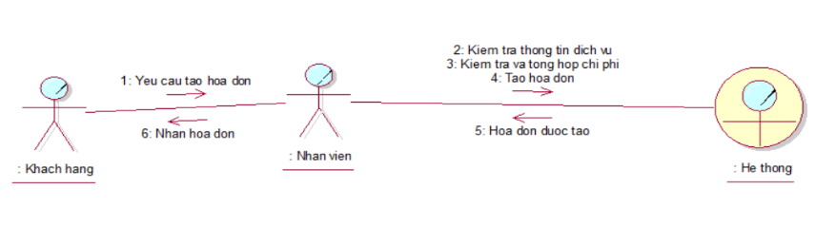
MÔ HÌNH HÓA QUY TRÌNH NGHIỆP VỤ
MÔ HÌNH HÓA QUY TRÌNH NGHIỆP VỤ QUẢN LÝ HOÁ ĐƠN - SƠ ĐỒ CỘNG TÁC

Slide 13
MÔ HÌNH HÓA QUY TRÌNH NGHIỆP VỤ
MÔ HÌNH HÓA QUY TRÌNH NGHIỆP VỤ QUẢN LÝ KHÁCH HÀNG - BẰNG VĂN BẢN
Use case nghiệp vụ: Quản lý khách hàngUse case bắt đầu khi nhân viên muốn thêm, xoá, sửa thông tin của khách hàng hoặc tra cứu lịch sử đặt phòng của khách hàng. Mục tiêu use case nhằm quản lý thông tin khách hàng một cách hiệu quả và cung cấp dịch vụ tốt hơn.
Các dòng cơ bản:Nhân viên lễ tân thêm mới hoặc sửa thông tin khách hàng.Nhân viên lễ tân xoá thông tin khách hàng nếu cần.Nhân viên lễ tân tra cứu và xem lịch sử đặt phòng của khách hàng.
Các dòng thay thế:Nếu thông tin khách hàng không hợp lệ, nhân viên tiến hành cập nhật hoặc xoá thông tin khách hàng trước khi lưu trữ

Slide 14
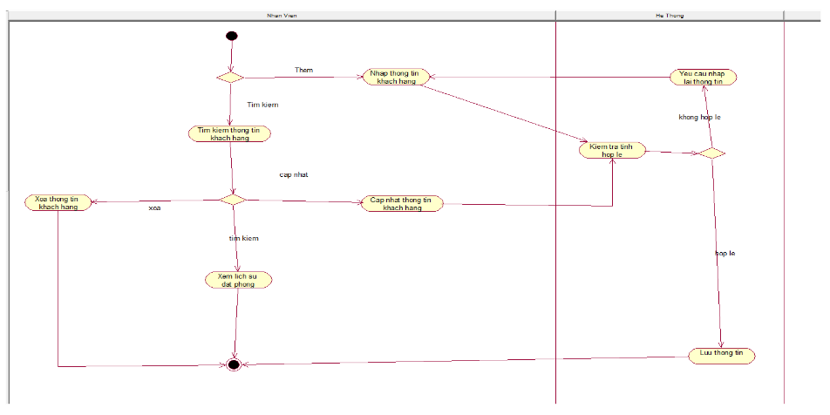
MÔ HÌNH HÓA QUY TRÌNH NGHIỆP VỤ
MÔ HÌNH HÓA QUY TRÌNH NGHIỆP VỤ QUẢN LÝ KHÁCH HÀNG - BẰNG SƠ ĐỒ HOẠT ĐỘNG

Slide 15
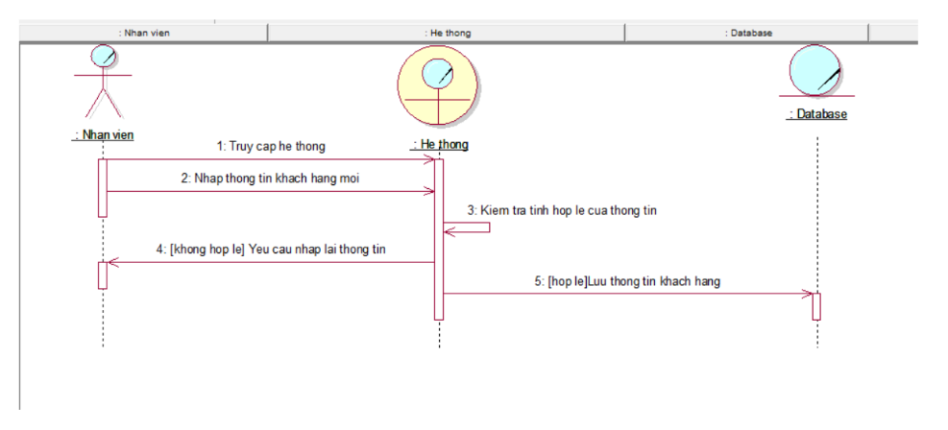
MÔ HÌNH HÓA QUY TRÌNH NGHIỆP VỤ
MÔ HÌNH HÓA QUY TRÌNH NGHIỆP VỤ QUẢN LÝ KHÁCH HÀNG - SƠ ĐỒ TUẦN TỰ - THÊM KHÁCH HÀNG

Slide 16
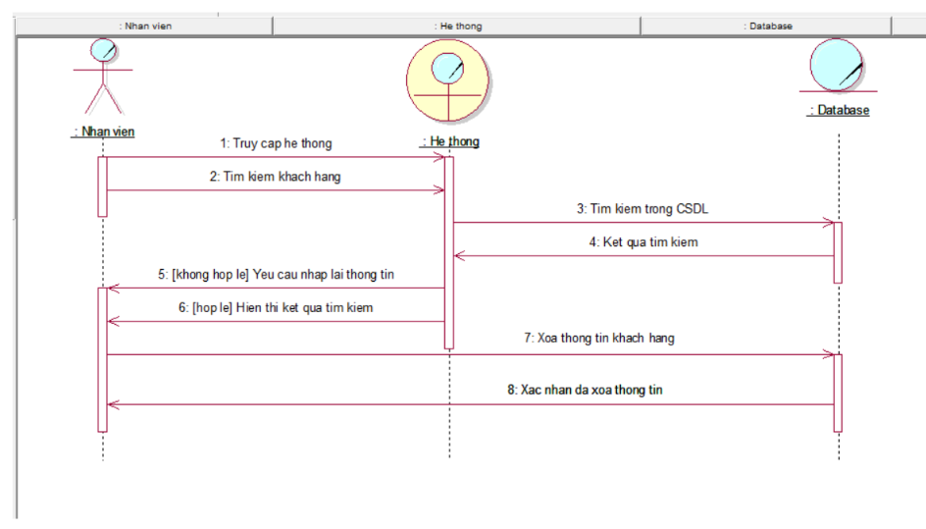
MÔ HÌNH HÓA QUY TRÌNH NGHIỆP VỤ
MÔ HÌNH HÓA QUY TRÌNH NGHIỆP VỤ QUẢN LÝ KHÁCH HÀNG - SƠ ĐỒ TUẦN TỰ - XÓA KHÁCH HÀNG

Slide 17
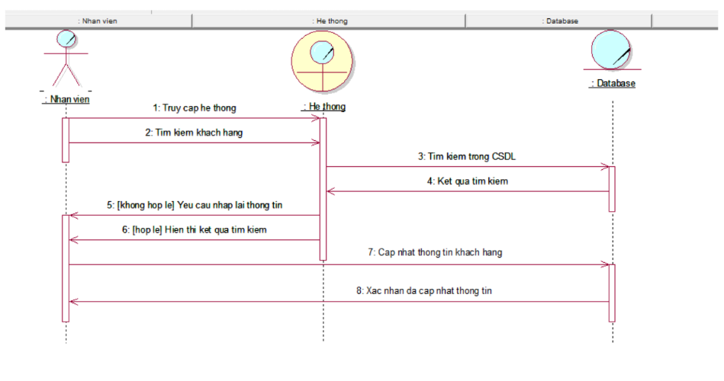
MÔ HÌNH HÓA QUY TRÌNH NGHIỆP VỤ
MÔ HÌNH HÓA QUY TRÌNH NGHIỆP VỤ QUẢN LÝ KHÁCH HÀNG - SƠ ĐỒ TUẦN TỰ - SỬA KHÁCH HÀNG

Slide 18
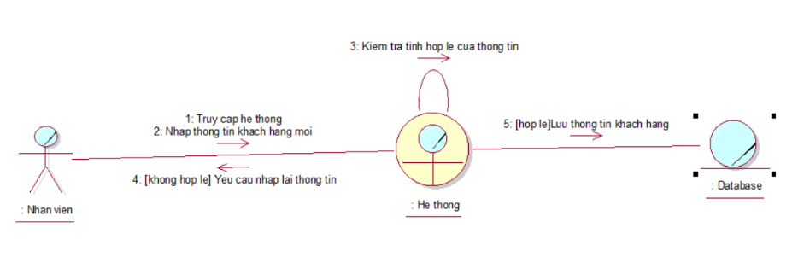
MÔ HÌNH HÓA QUY TRÌNH NGHIỆP VỤ
MÔ HÌNH HÓA QUY TRÌNH NGHIỆP VỤ QUẢN LÝ KHÁCH HÀNG - SƠ ĐỒ CỘNG TÁC - THÊM

Slide 19
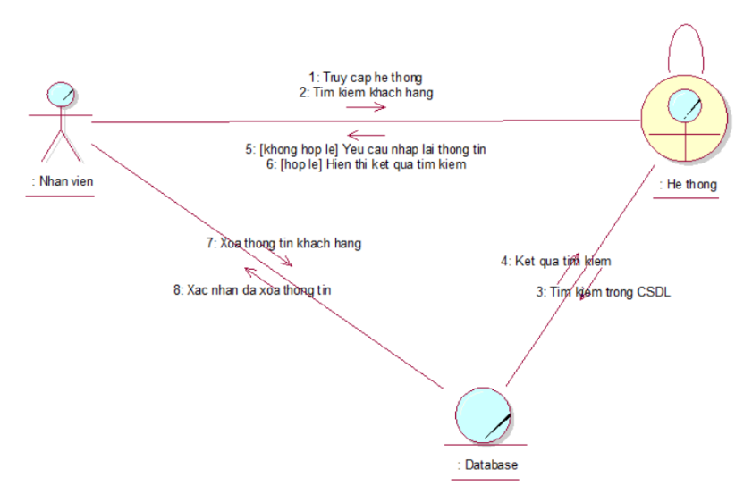
MÔ HÌNH HÓA QUY TRÌNH NGHIỆP VỤ
MÔ HÌNH HÓA QUY TRÌNH NGHIỆP VỤ QUẢN LÝ KHÁCH HÀNG - SƠ ĐỒ CỘNG TÁC - XÓA

Slide 20
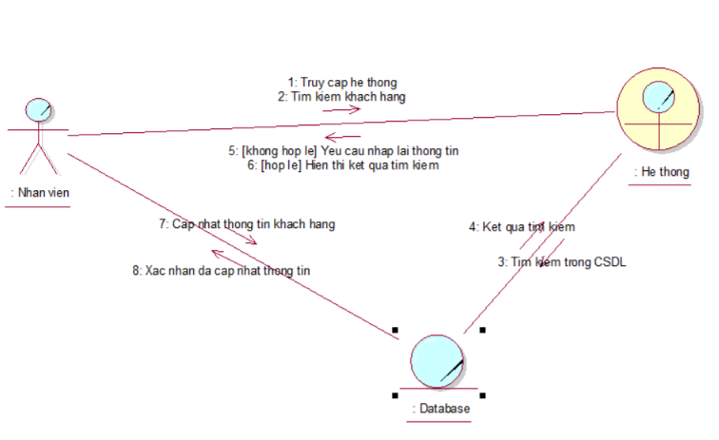
MÔ HÌNH HÓA QUY TRÌNH NGHIỆP VỤ
MÔ HÌNH HÓA QUY TRÌNH NGHIỆP VỤ QUẢN LÝ KHÁCH HÀNG - SƠ ĐỒ CỘNG TÁC - SỬA

Slide 21
MÔ HÌNH HÓA QUY TRÌNH NGHIỆP VỤ
ĐÁNH GIÁ VÀ PHẢN HỒI CỦA KHÁCH HÀNG - BẰNG VĂN BẢN
Use case nghiệp vụ: Quản lý đánh giá và phản hồi của khách hànguse case bắt đầu sau khi khách hàng đã sử dụng dịch vụ và có nhu cầu đánh giá dịch vụ. Use case này là nơi để khách hàng phản hồi chất lượng của dịch vụ.
Dòng cơ bảnKhách hàng truy cập vào hệ thống chọn đơn hàng muốn phản hồi hoặc cung số điện thoại cho nhân viên lễ tân để bắt đầu phản hồi về đơn hàng.Kiểm tra mã đơn hàng: nhân viên kiểm tra số điện thoại và hiển thị danh sách đơn hàng theo số điện lên máy tính bảng cho khách hàng bắt đầu đánh giá.Khách hàng đánh giá chất lượng của dịch vụ bằng sao có 5 mức để đánh giá.Sau đó khách hàng sẽ nhập nội dung cho đánh giá. Khách hàng nhấn gửi hệ thống sẽ lưu nhận đánh giá của khách hàng. hoặc có thể trao đổi với lễ tân là đánh giá xong.
Các dòng thay thế Tại bước 1: nếu số điện thoại không có thông tin thì dừng usecase. Tại bước 5: nếu khách hàng chưa thực hiện đánh giá sao ở bước 3 thì yêu cầu khách hàng thực hiện lại bước 3

Slide 22
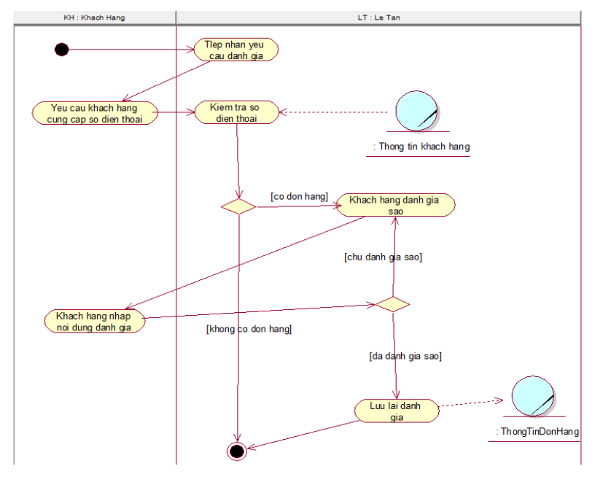
MÔ HÌNH HÓA QUY TRÌNH NGHIỆP VỤ
ĐÁNH GIÁ VÀ PHẢN HỒI CỦA KHÁCH HÀNG - BẰNG SƠ ĐỒ HOẠT ĐỘNG

Slide 23
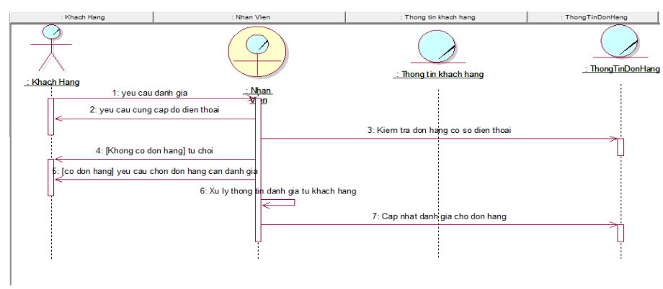
MÔ HÌNH HÓA QUY TRÌNH NGHIỆP VỤ
ĐÁNH GIÁ VÀ PHẢN HỒI CỦA KHÁCH HÀNG - SƠ ĐỒ TUẦN TỰ

Slide 24
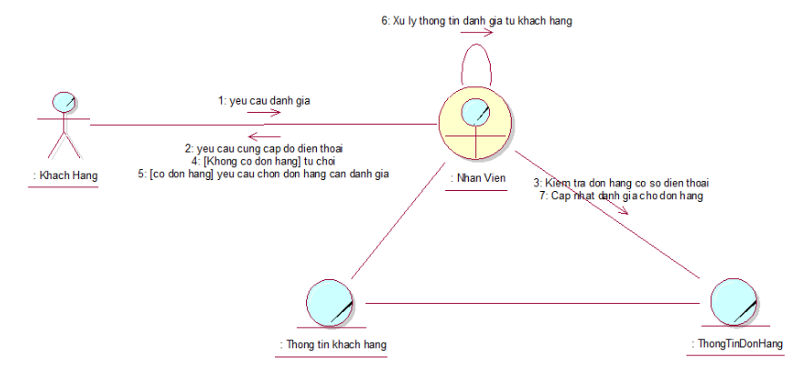
MÔ HÌNH HÓA QUY TRÌNH NGHIỆP VỤ
ĐÁNH GIÁ VÀ PHẢN HỒI CỦA KHÁCH HÀNG - SƠ ĐỒ CỘNG TÁC

Slide 25
MÔ HÌNH HÓA QUY TRÌNH NGHIỆP VỤ
QUY TRÌNH NGHIỆP VỤ ĐỔI PHÒNG - BẰNG VĂN BẢN
Use case nghiệp vụ: Đổi phònguse case bắt đầu sau khi khách hàng có nhu cầu đổi phòng
Dòng cơ bảnKhách hàng có thể gọi điện thoại, truy cập vào website của khách sạn hoặc đến trực tiếp quầy lễ tân để đặt yêu cầu đổi phòngKhách hàng cung cấp số điện thoại cho lễ tân để lấy thông tin phòng hiện tạiLễ tân sẽ kiểm tra số điện thoại khách hàng cung cấp.Lễ tân tiến hành lấy danh sách các phòng còn trốngKhách hàng có thể chọn danh sách phòng đang còn trống để thực hiện đổi phòngLễ tân cập nhật thông tin phòng mới vào hóa đơn của khách hàng
Các dòng thay thế Tại bước 2: nếu số điện thoại khách hàng cung cấp hiện tại không có phòng đang sử dụng thì yêu cầu khách hàng cung cấp số điện thoại khác hoặc không tiếp tục use case. Tại bước 4: nếu không có phòng trống để đổi thì thông báo cho khách hàng và dừng usecaseTại bước 5: nếu khách hàng không chọn được phòng mong muốn thì dừng usecase.

Slide 26
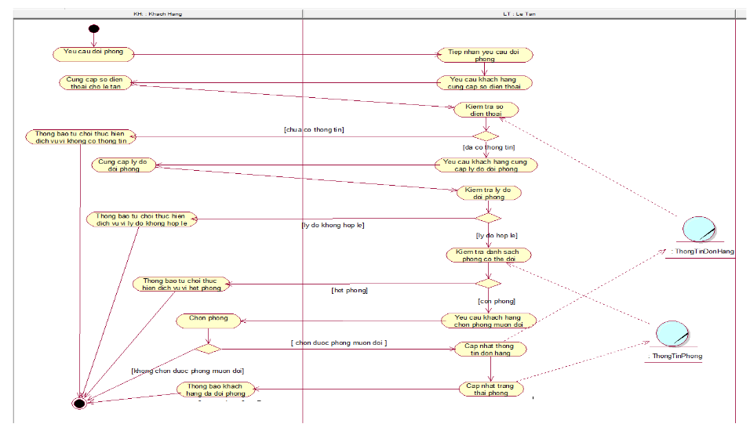
MÔ HÌNH HÓA QUY TRÌNH NGHIỆP VỤ
QUY TRÌNH NGHIỆP VỤ ĐỔI PHÒNG - BẰNG SƠ ĐỒ HOẠT ĐỘNG

Slide 27
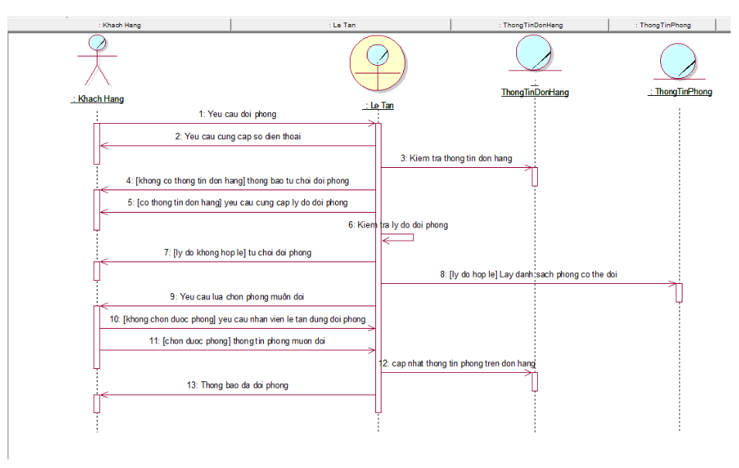
MÔ HÌNH HÓA QUY TRÌNH NGHIỆP VỤ
QUY TRÌNH NGHIỆP VỤ ĐỔI PHÒNG - SƠ ĐỒ TUẦN TỰ

Slide 28
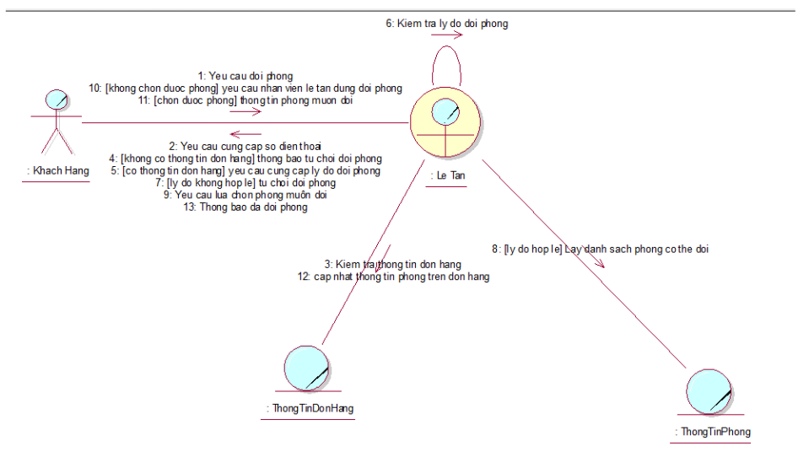
MÔ HÌNH HÓA QUY TRÌNH NGHIỆP VỤ
QUY TRÌNH NGHIỆP VỤ ĐỔI PHÒNG - SƠ ĐỒ CỘNG TÁC

Slide 29
MÔ HÌNH HÓA QUY TRÌNH NGHIỆP VỤ
QUY TRÌNH NGHIỆP VỤ HUỶ ĐẶT PHÒNG - BẰNG VĂN BẢN
Use case nghiệp vụ: Hủy đặt phònguse case bắt đầu sau khi khách hàng có nhu cầu muốn hủy phòng đã đặt.
Dòng cơ bảnKhách hàng có thể gọi điện thoại, truy cập vào website của khách sạn hoặc đến trực tiếp quầy lễ tân để đặt dịch vụLễ tân yêu cầu khách hàng cung cấp số điện thoại để lấy thông tin phòng đã đặt.Khách hàng cung cấp lý do muốn hủy đặt phòngNhân viên lễ tân kiểm tra lý do hủy đặt phòng và loại phòng mà khách hàng hủy đặt phòng.Lễ tân tiến hàng hoàn tiền cho khách hàng.Nhân viên lễ tân thông báo đến khách hàng phòng đã hủy thành công.
Các dòng thay thế Tại bước 2: nếu khách hàng không đặt phòng thì thông báo đến khách hàng và dừng use case Tại bước 4: nếu lý do không đúng với quy định hoặc loại phòng không cho phép hoàn tiền thì bỏ qua bước 5.

Slide 30
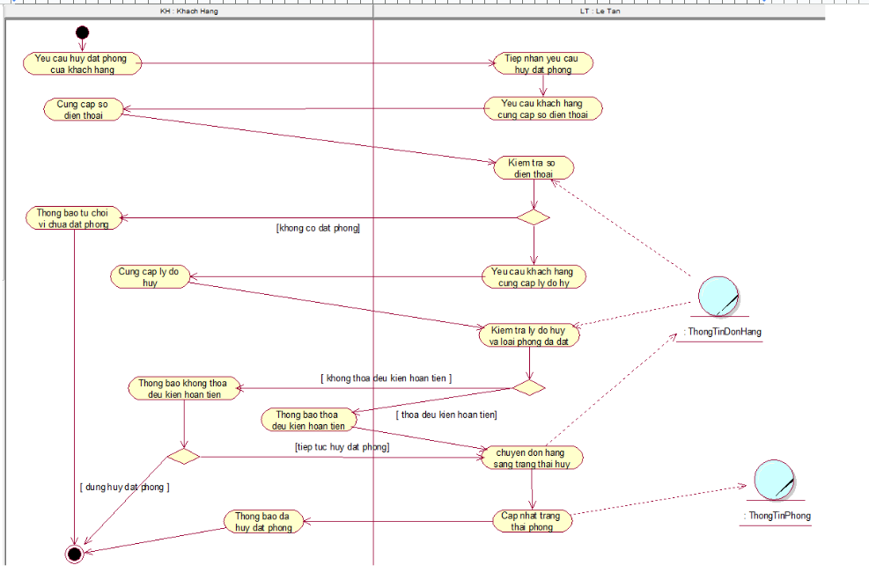
MÔ HÌNH HÓA QUY TRÌNH NGHIỆP VỤ
QUY TRÌNH NGHIỆP VỤ HUỶ ĐẶT PHÒNG - BẰNG SƠ ĐỒ HOẠT ĐỘNG

Slide 31
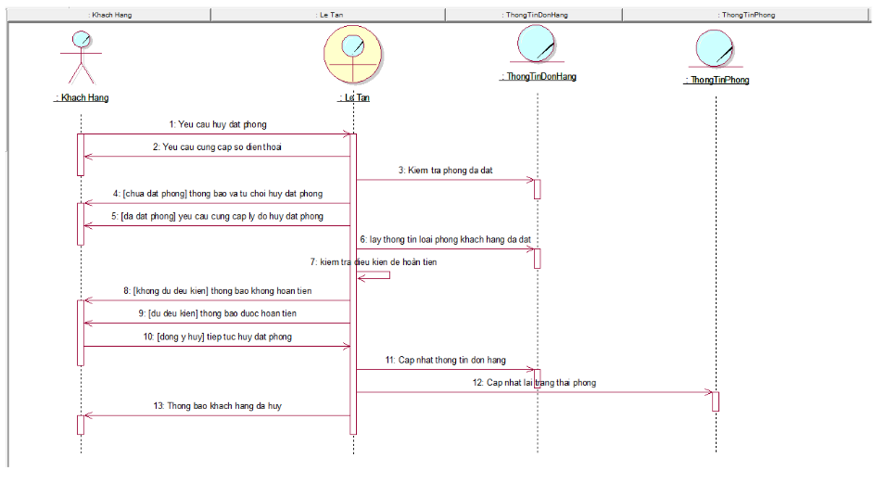
MÔ HÌNH HÓA QUY TRÌNH NGHIỆP VỤ
QUY TRÌNH NGHIỆP VỤ HUỶ ĐẶT PHÒNG - SƠ ĐỒ TUẦN TỰ

Slide 32
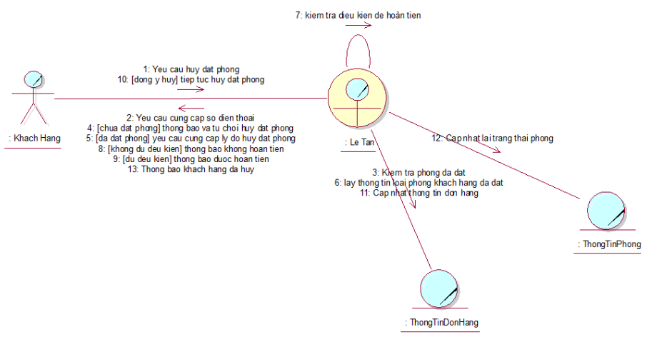
MÔ HÌNH HÓA QUY TRÌNH NGHIỆP VỤ
QUY TRÌNH NGHIỆP VỤ HUỶ ĐẶT PHÒNG - SƠ ĐỒ CỘNG TÁC

Slide 33
MÔ HÌNH HÓA QUY TRÌNH NGHIỆP VỤ
QUY TRÌNH NGHIỆP VỤ QUẢN LÝ DỊCH VỤ - BẰNG VĂN BẢN
Use case nghiệp vụ: Quản lý dịch vụUse case bắt đầu khi có một khách hàng muốn đặt dịch vụ (trực tuyến hoặc tại quầy lễ tân). Mục tiêu use case nhằm cho phép khách hàng đặt dịch vụ của khách sạn theo yêu cầu của họ mà có trong danh sách dịch vụ của khách sạn, bao gồm dịch vụ ẩm thực, dịch vụ tổ chức sự kiện, dịch vụ giặt và dọn phòng, dịch vụ hỗ trợ khách hàng.
Các dòng cơ bản:Khách hàng truy cập hệ thống để đặt trước dịch vụ: Khách hàng mở trang web đặt phòng và yêu cầu dịch vụ khi đã đặt được phòng.Khách hàng chọn dịch vụ: Khách hàng xem danh sách các loại dịch vụ có sẵn và chọn loại dịch vụ mong muốn.Nhập thông tin cá nhân: Khách hàng nhập thông tin cá nhân.Kiểm tra sự khả dụng của phòng: Hệ thống kiểm tra cơ sở dữ liệu để xem loại phòng khách hàng yêu cầu có sẵn trong khoảng thời gian đó không.Xác nhận đặt dịch vụ: hệ thống tạo phiếu đặt dịch vụ và cập nhật trạng thái là đã xác nhận dịch vụ.Gửi xác nhận dịch vụ: Hệ thống gửi xác nhận qua email hoặc in phiếu xác nhận cho khách hàng.
Các dòng thay thế: Dịch vụ hiện tại chưa thể làm việc:Hệ thống thông báo cho khách hàng rằng dịch vụ hiện chưa thể làm việc trong khoảng thời gian yêu cầu.Khách hàng có thể chọn lại loại dịch vụ khác hoặc thay đổi sử dụng.

Slide 34
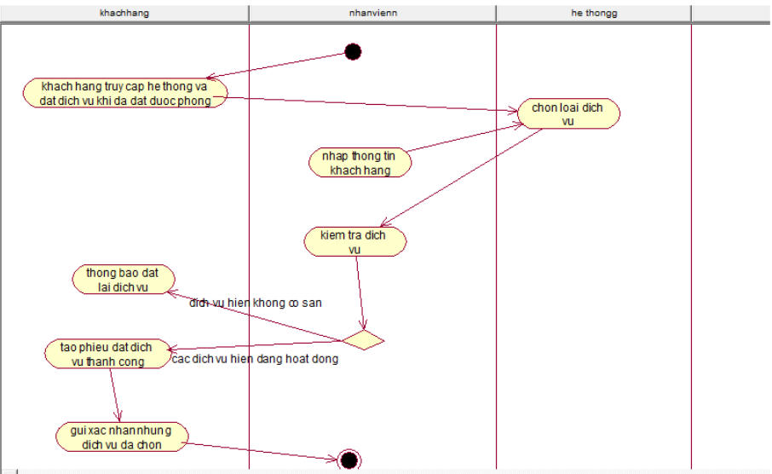
MÔ HÌNH HÓA QUY TRÌNH NGHIỆP VỤ
QUY TRÌNH NGHIỆP VỤ QUẢN LÝ DỊCH VỤ - BẰNG SƠ ĐỒ HOẠT ĐỘNG

Slide 35
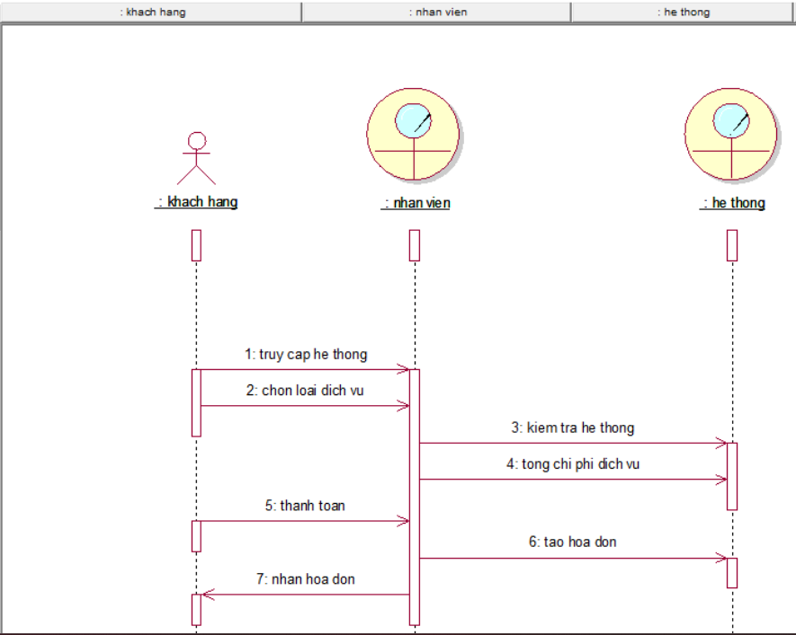
MÔ HÌNH HÓA QUY TRÌNH NGHIỆP VỤ
QUY TRÌNH NGHIỆP VỤ QUẢN LÝ DỊCH VỤ - SƠ ĐỒ TUẦN TỰ

Slide 36
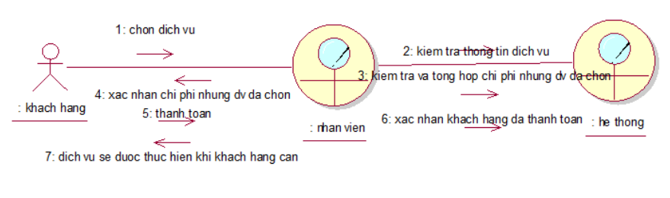
MÔ HÌNH HÓA QUY TRÌNH NGHIỆP VỤ
QUY TRÌNH NGHIỆP VỤ QUẢN LÝ DỊCH VỤ - SƠ ĐỒ CỘNG TÁC

Slide 37
MÔ HÌNH HÓA QUY TRÌNH NGHIỆP VỤ
QUY TRÌNH NGHIỆP VỤ QUẢN LÝ NHÂN VIÊN - BẰNG VĂN BẢN
Use case nghiệp vụ: Quản lý nhân viên Use case bắt đầu khi hệ thống quản lý nhân viên cảu khách sạn nhằm mục đích theo dõi, quản lý và tối ưu hóa hoạt động của nhân viên để đảm bảo chất lượng dịch vụ và hiệu quả hoạt động của khách sạn
Các dòng cơ bản:1. Quản lý Nhân sự đăng tin tuyển dụng, thu thập và lọc hồ sơ. Phỏng vấn ứng viên, thực hiện các bài kiểm tra năng lực và chọn lọc ứng viên phù hợp. Gửi thư mời nhận việc và làm thủ tục nhận việc cho ứng viên. 2. Bộ phận Đào tạo lên kế hoạch và thực hiện các chương trình đào tạo cho nhân viên mới và các khóa học nâng cao kỹ năng cho nhân viên hiện tại. Đánh giá hiệu quả đào tạo và điều chỉnh chương trình đào tạo nếu cần thiết.3. Quản lý Nhân sự lập lịch làm việc cho nhân viên dựa trên nhu cầu hoạt động của khách sạn. Điều chỉnh lịch làm việc khi có yêu cầu hoặc thay đổi từ nhân viên hoặc bộ phận quản lý.4. Quản lý thường xuyên đánh giá hiệu suất làm việc của nhân viên thông qua các tiêu chí đã đề ra. Ghi nhận và phản hồi về hiệu suất làm việc, định kỳ thực hiện đánh giá 6 tháng hoặc 1 năm.5. Bộ phận Kế toán tính toán và chi trả lương cho nhân viên dựa trên giờ làm việc, hệ số lương và các khoản thưởng. Quản lý các phúc lợi khác như bảo hiểm, ngày nghỉ phép và các chính sách phúc lợi khác.6. Quản lý Thông tin Nhân viên Quản lý Nhân sự cập nhật và duy trì hồ sơ cá nhân của nhân viên bao gồm thông tin liên lạc, hồ sơ công việc, và các giấy tờ liên quan. Đảm bảo bảo mật thông tin nhân viên và tuân thủ các quy định pháp luật về bảo mật thông tin.
Các dòng thay thế: Nhân viên không đậu hoặc không làm quá 6 thángNếu nhân viên không đậu thì sẽ không có danh sách trong công tyNhân viên không làm quá 3 tháng sẽ không được đánh giá hiệu suất và khong có thưởng

Slide 38
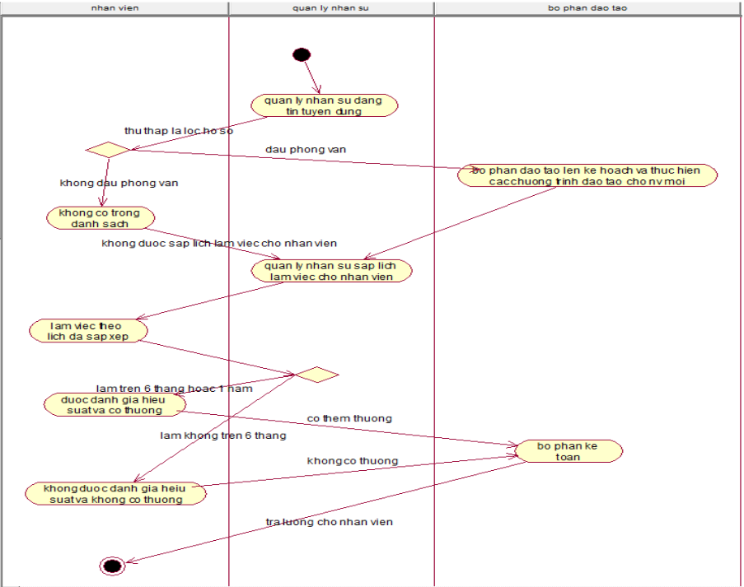
MÔ HÌNH HÓA QUY TRÌNH NGHIỆP VỤ
QUY TRÌNH NGHIỆP VỤ QUẢN LÝ NHÂN VIÊN - BẰNG SƠ ĐỒ HOẠT ĐỘNG

Slide 39
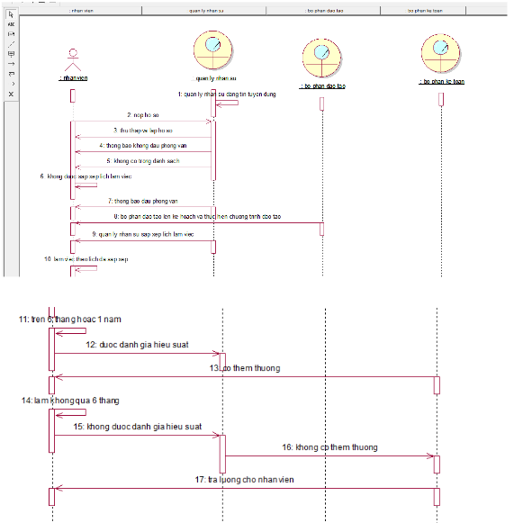
MÔ HÌNH HÓA QUY TRÌNH NGHIỆP VỤ
QUY TRÌNH NGHIỆP VỤ QUẢN LÝ NHÂN VIÊN - SƠ ĐỒ TUẦN TỰ

Slide 40
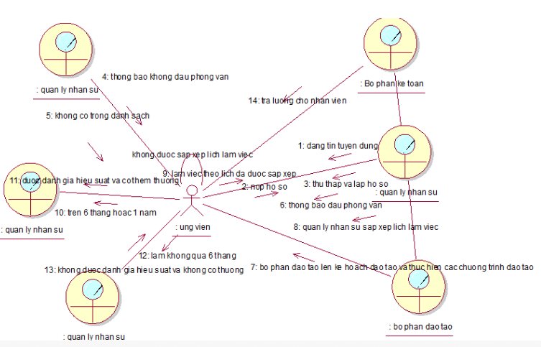
MÔ HÌNH HÓA QUY TRÌNH NGHIỆP VỤ
QUY TRÌNH NGHIỆP VỤ QUẢN LÝ NHÂN VIÊN - SƠ ĐỒ CỘNG TÁC

Slide 41
MÔ HÌNH HÓA QUY TRÌNH NGHIỆP VỤ
QUY TRÌNH NGHIỆP VỤ QUẢN LÝ PHÒNG - BẰNG VĂN BẢN
Use case nghiệp vụ: Quản lý phòngUse case bắt đầu khi hệ thống quản lý thông tin về các phòng trong khách sạn, bao gồm việc thêm mới, cập nhật, xóa và kiểm tra tình trạng phòng.
Các dòng cơ bản:1. Khách hàng truy cập hệ thống đặt phòng. Hệ thống ghi nhận các thông tin đặt phòng 2. Nhân viên nhập thông tin chi tiết về phòng mới (số phòng, loại phòng, giá, tình trạng, tiện nghi, v.v.). Cung cấp đầy đủ thông tin để thêm phòng mới.3. Hệ Thống kiểm tra tính hợp lệ của thông tin phòng mới. Đảm bảo rằng thông tin nhập vào đúng định dạng và không trùng lặp. 4. Hệ Thống lưu thông tin phòng mới vào cơ sở dữ liệu. Cập nhật hệ thống với thông tin phòng mới.5. Hệ Thống xác nhận việc thêm mới phòng thành công và hiển thị thông báo cho nhân viên quản lý. Thông báo cho nhân viên rằng phòng mới đã được thêm vào thành công.
Các dòng thay thế:Thông Tin Không hợp lệ nếu thông tin phòng mới không hợp lệ (ví dụ: số phòng trùng lặp, dữ liệu không đầy đủ) Hệ thống hiển thị thông báo lỗi. Nhân viên sửa lại thông tin và gửi lại. Cập Nhật Phòng. Nhân viên nhập số phòng cần cập nhật và hệ thống hiển thị thông tin chi tiết của phòng đó, chọn chức năng cập nhật thông tin phòng Kiểm Tra Tình Trạng Phòng. Nhân viên chọn chức năng kiểm tra tình trạng phòng.

Slide 42
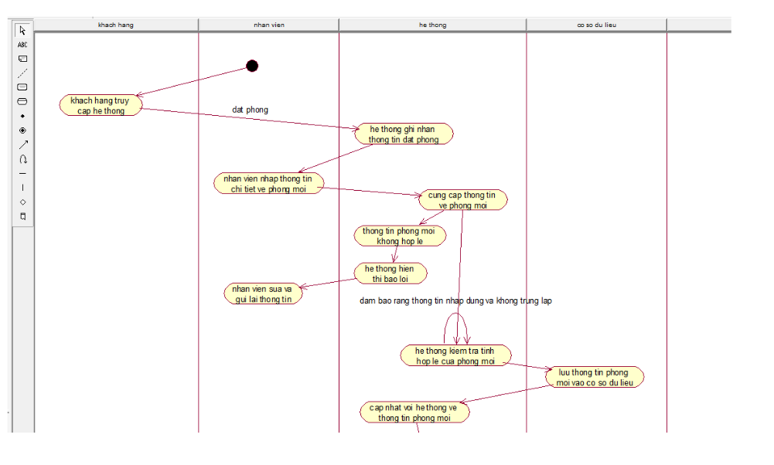
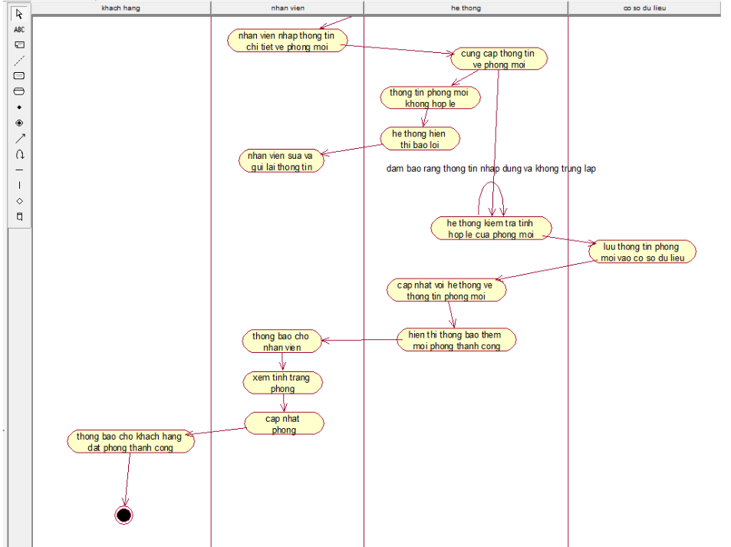
MÔ HÌNH HÓA QUY TRÌNH NGHIỆP VỤ
QUY TRÌNH NGHIỆP VỤ QUẢN LÝ PHÒNG - BẰNG SƠ ĐỒ HOẠT ĐỘNG

Slide 43
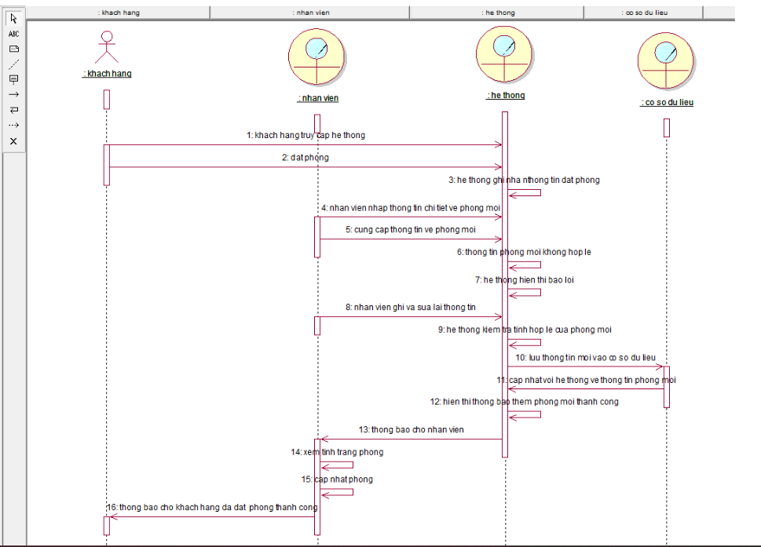
MÔ HÌNH HÓA QUY TRÌNH NGHIỆP VỤ
QUY TRÌNH NGHIỆP VỤ QUẢN LÝ PHÒNG - SƠ ĐỒ TUẦN TỰ

Slide 44
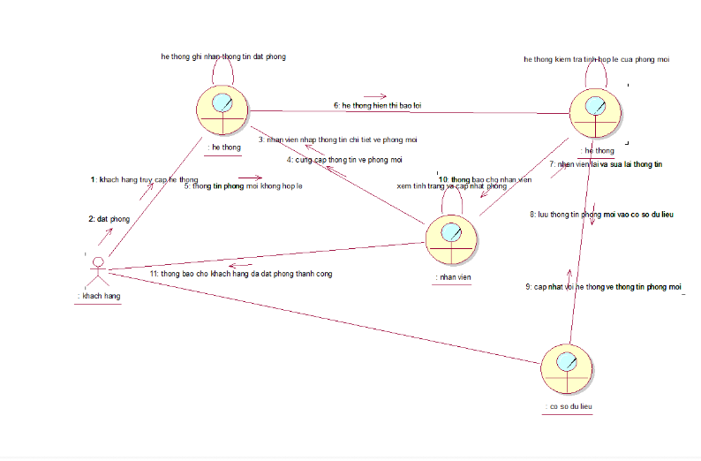
MÔ HÌNH HÓA QUY TRÌNH NGHIỆP VỤ
QUY TRÌNH NGHIỆP VỤ QUẢN LÝ PHÒNG - SƠ ĐỒ CỘNG TÁC

Slide 45
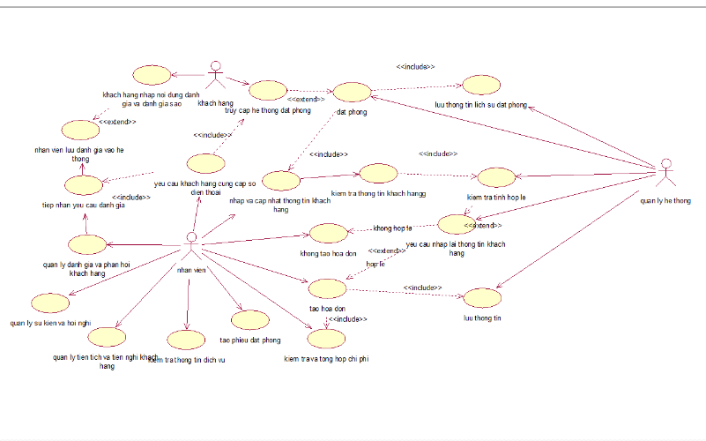
MÔ HÌNH HÓA CHỨC NĂNG
SƠ ĐỒ USE CASE HỆ THỐNG

Slide 46
MÔ HÌNH HÓA CHỨC NĂNG
SƠ ĐỒ USE CASE HỆ THỐNG
Tên use case | Quản lý khách sạn
Tóm tắt | Hệ thống quản lý khách sạn là việc quản lý và điều hành các hoạt động hàng ngày trong một khách sạn.
Tác nhân | Khách hàng, nhân viên, quản lý hệ thống
Use case liên quan | Quản lý đặt phòng, dịch vụ, hóa đơn, đánh giá và phản hồi khách hàng, phòng, nhân viên, hệ thống thông tin khách hàng, tiện tích và tiện nghi khách sạn.
Dòng sự kiện chính | Khách hàng cung cấp thông tin
Dòng sự kiện phụ | Lưu thông tin khách hàng
Điều kiện tiên quyết | Yêu cầu khách hàng nhập thông tin
Hậu điều kiện | Thanh toán

Slide 47
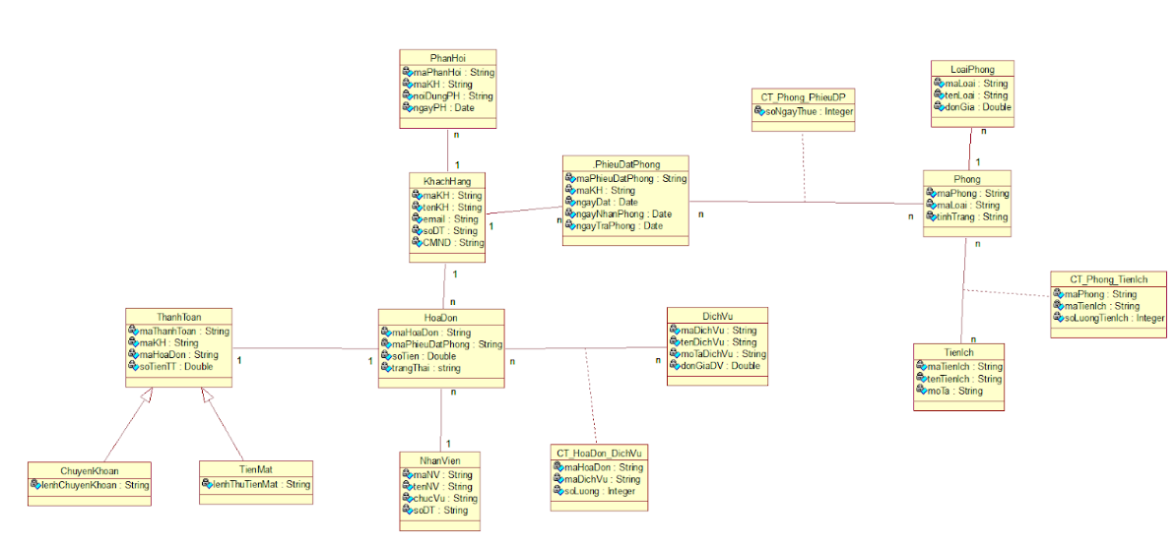
SƠ ĐỒ LỚP MỨC PHÂN TÍCH

Slide 48
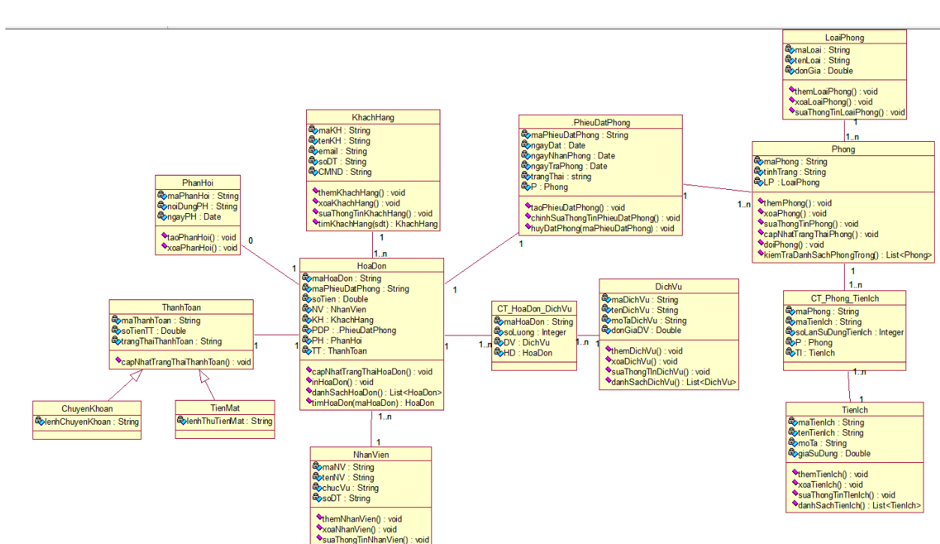
SƠ ĐỒ LỚP Ở MỨC THIẾT KẾ

Slide 49
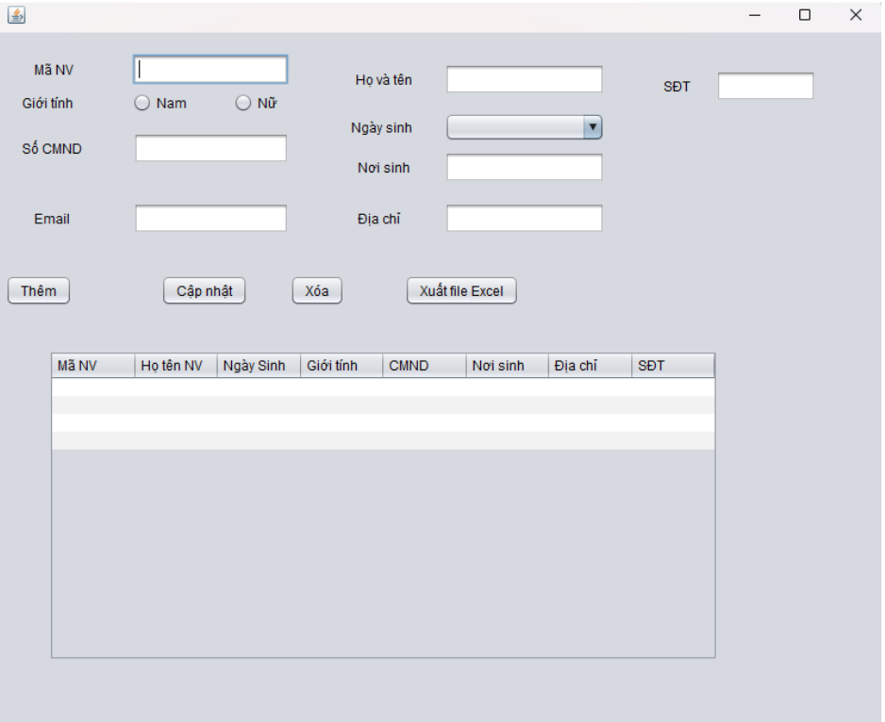
THIẾT KẾ CHỨC NĂNG HỆ THỐNG
GIAO DIỆN QUẢN LÝ NHÂN VIÊN

Slide 50
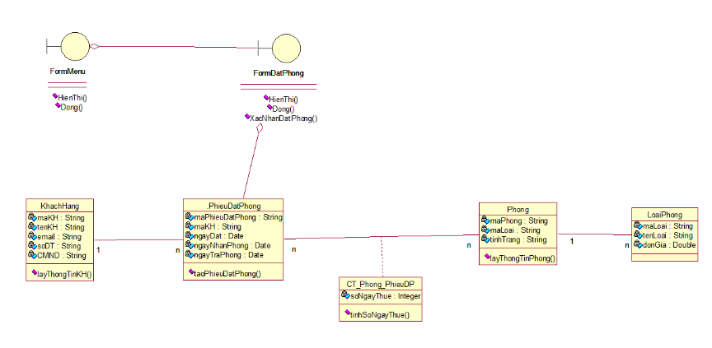
THIẾT KẾ CHỨC NĂNG HỆ THỐNG
THIẾT KẾ CHỨC NĂNG ĐẶT PHÒNG

Slide 51

Cảm ơn cô và các bạn.

